Slide 1


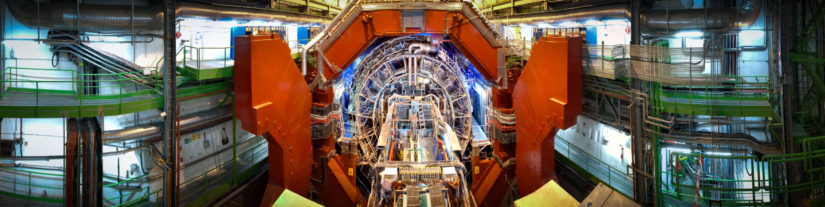
Ako sa kontrolujú obrovské detektory v CERNe?
Peter Chochula, Európske centrum jadrových výskumov v Ženeve
Ján Jadlovský, Technická Univerzita Košice
Okná CERNu dokorán, Košice, Jún 2015

Slide 2
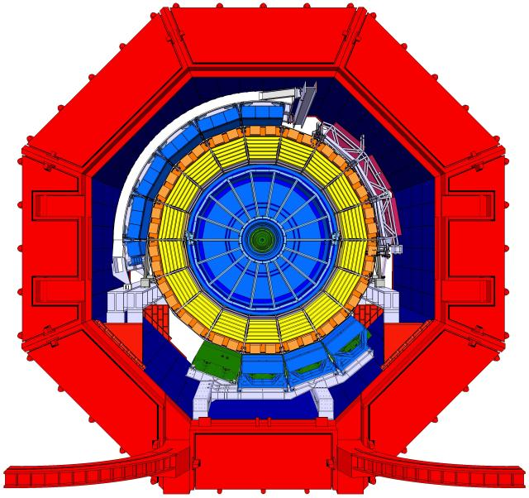

O čom budeme hovoriť?
ZAPNI
Vypnuté
ZAPNI
Zapnuté

Slide 3
O čom budeme hovoriť?
ZAPNI
Vypnuté
ZAPNI
Zapnuté
Je to také jednoduché ?
(… asi nie, ináč by sme si nemali o čom hovoriť...)

Slide 4
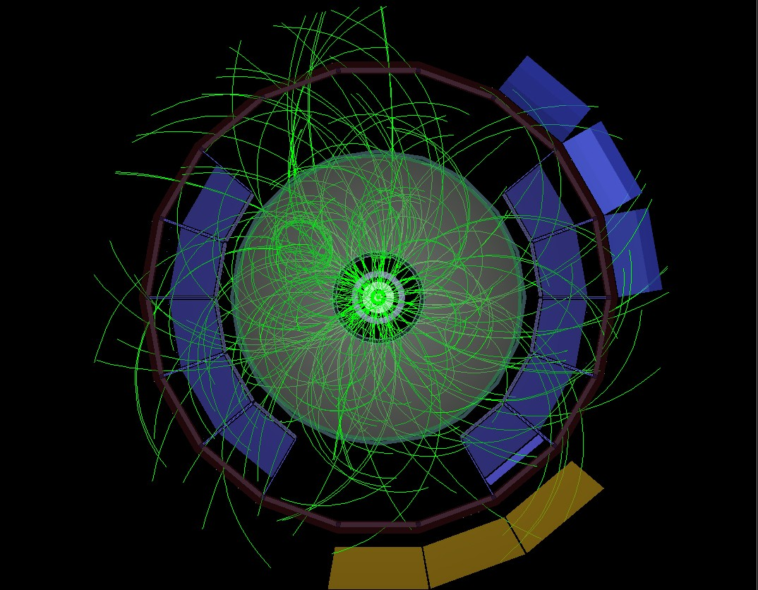
Čo ideme kontrolovať?

Slide 5
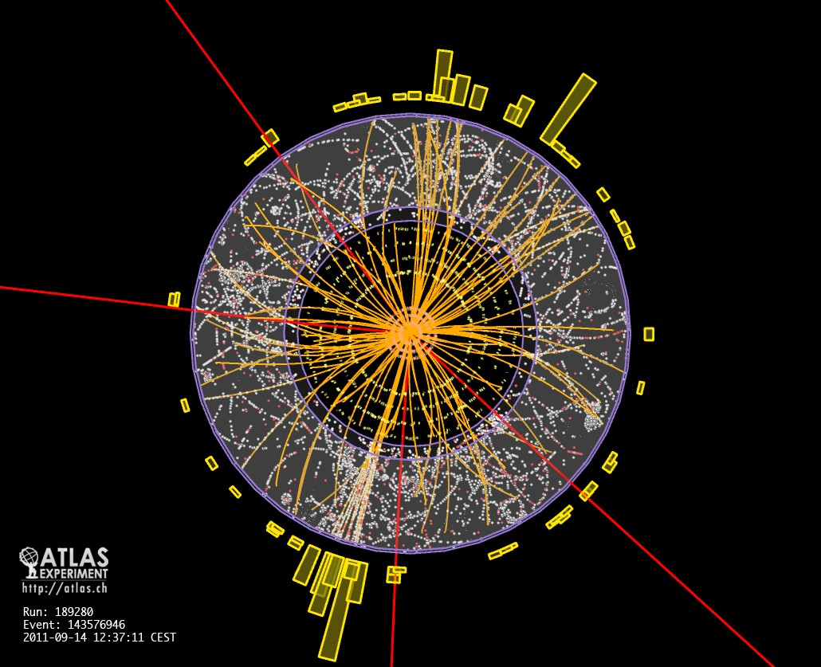
Takto nejako vyzerá rozpad Higgsovho bozónu

Slide 6
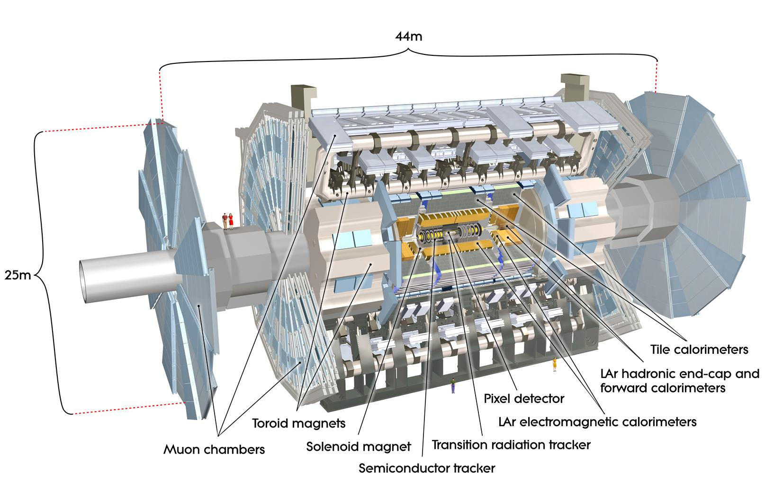

A toto je kamera, ktorá to videla
(ATLAS - CERN)

Slide 7
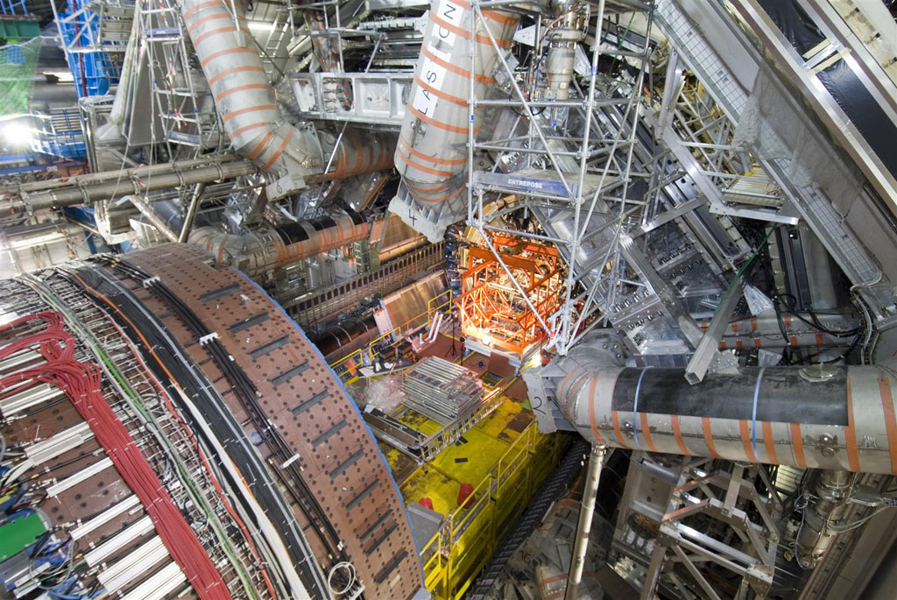
A toto je kamera, ktorá to videla
(ATLAS - CERN)

Slide 8
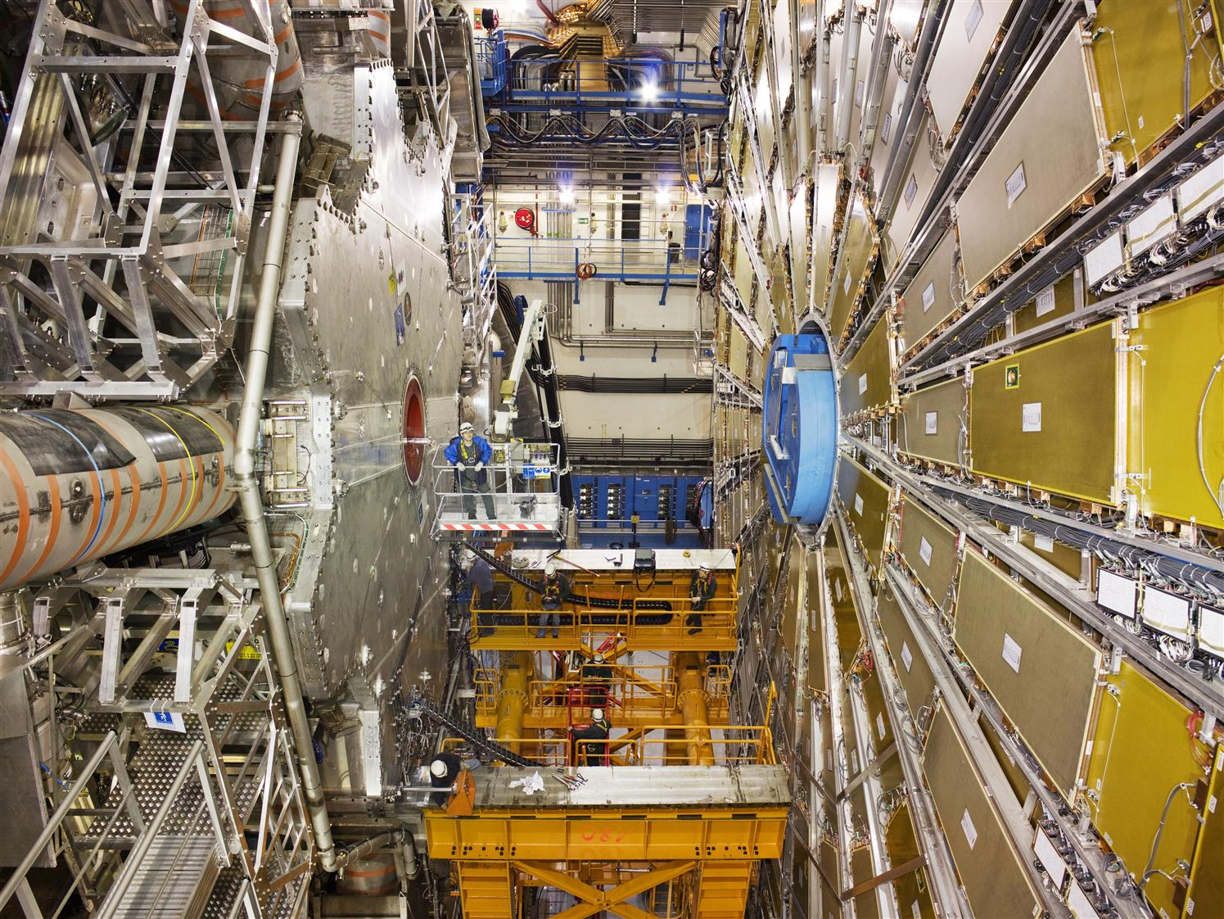
Aj toto je kamera, ktorá to videla (ATLAS - CERN)

Slide 9
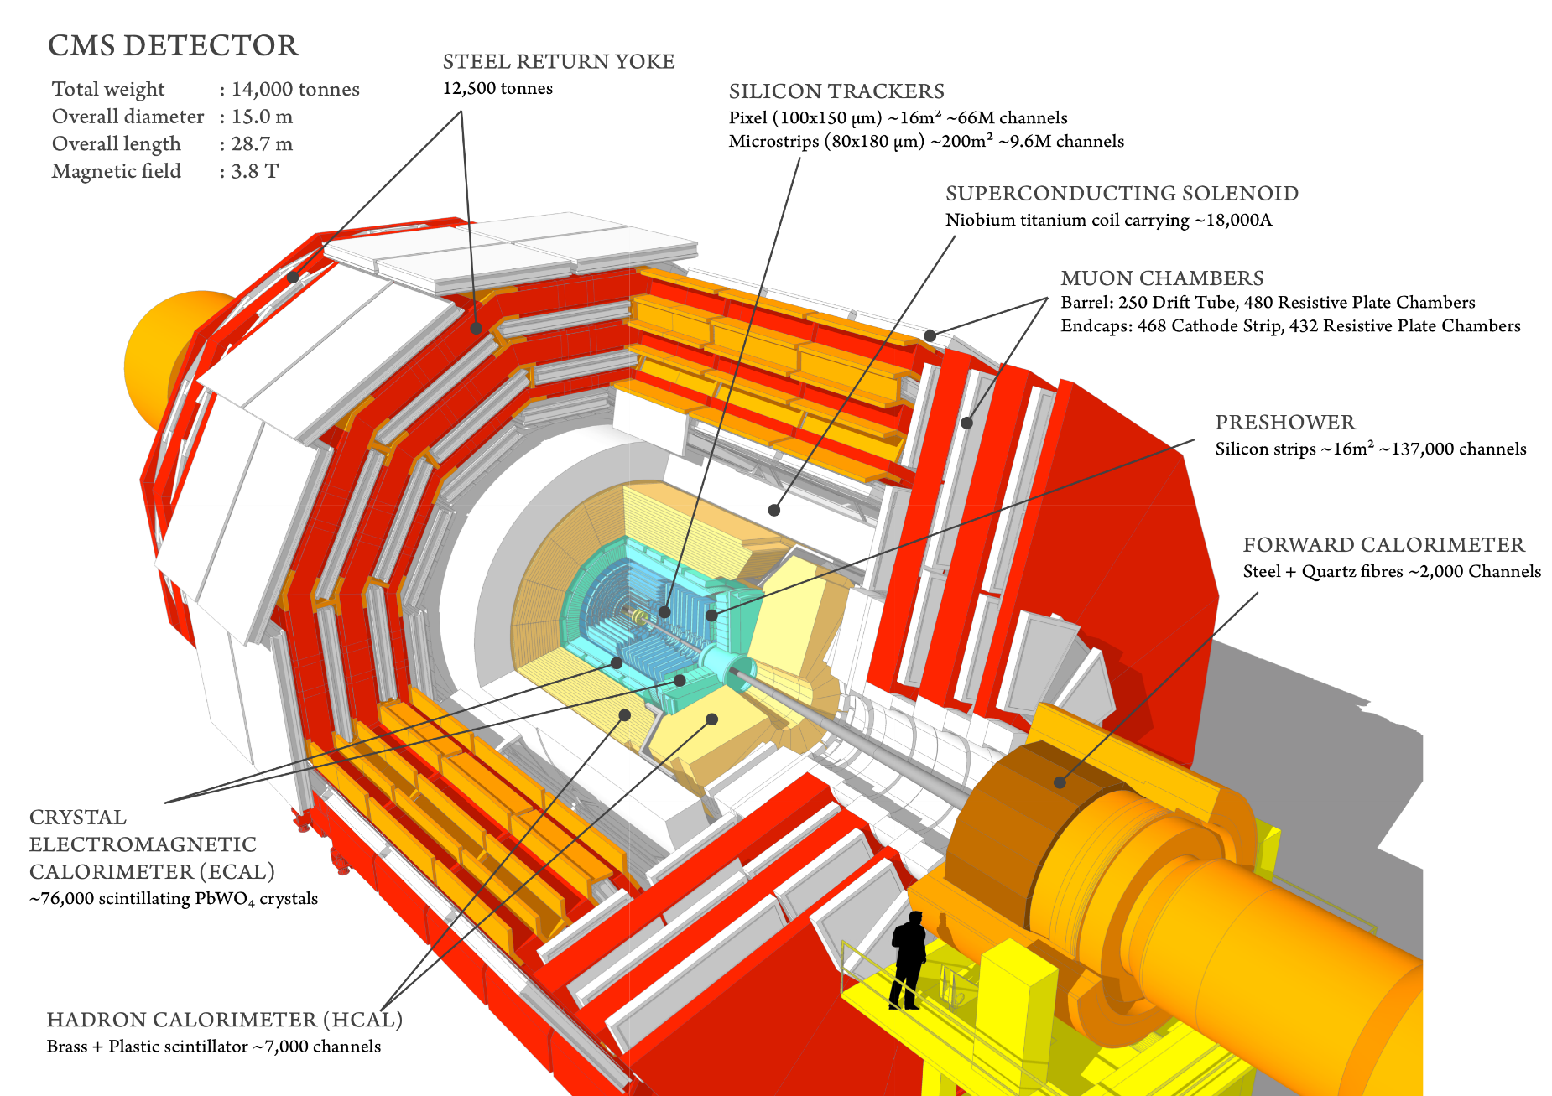
Aj toto je kamera, ktorá to videla (CMS- CERN)

Slide 10
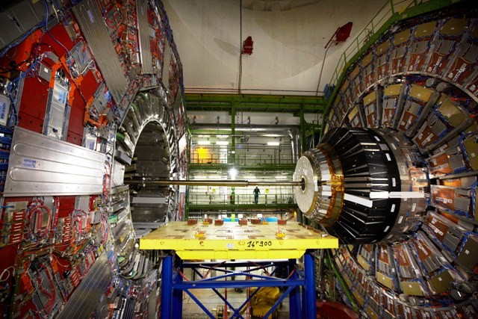
Aj toto je kamera, ktorá to videla (CMS- CERN)

Slide 11
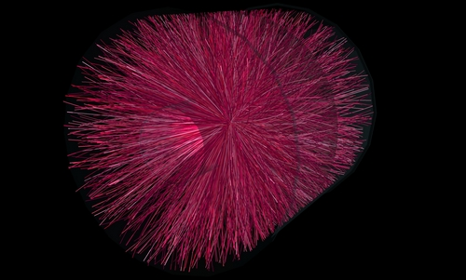
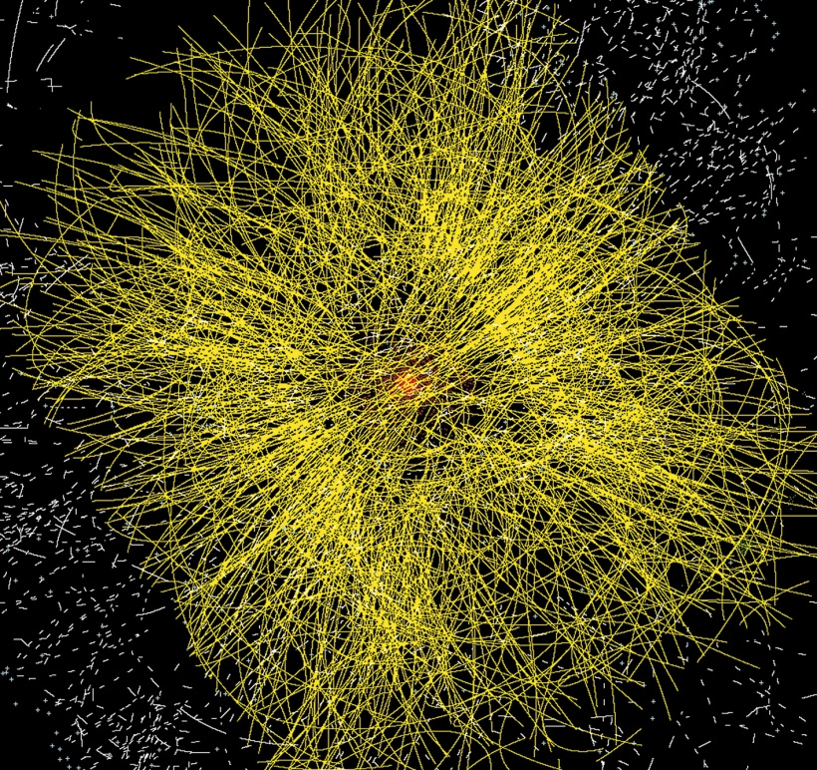
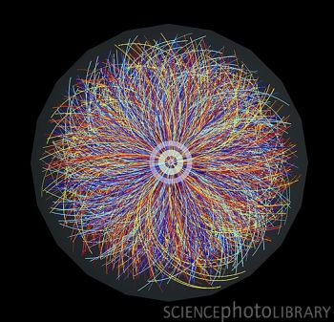
Takto nejako vyzerali procesy v kvapke prahmoty milióntinu sekundy po vzniku Vesmíru (pri teplote 100 000 krát vyššej než v strede hviezd)

Slide 12
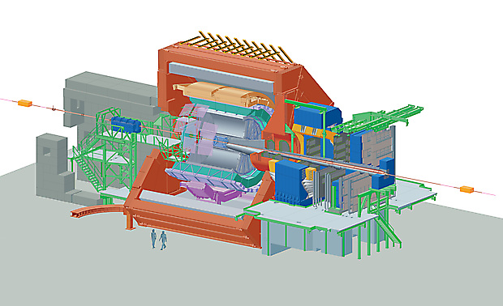
A táto kamera to zaznamenala (ALICE- CERN)
Detektor:
Rozmery: 16 x 26 m (niektoré komponenty sú nainštalované >100m miesta zrážky)
Hmotnosť: 11,000 ton
Počet sub-detektorov: 20
Magnety: 2
Kolaborácia
Členovia: >1500
Inštitúty: >140
Krajiny: >37

Slide 13
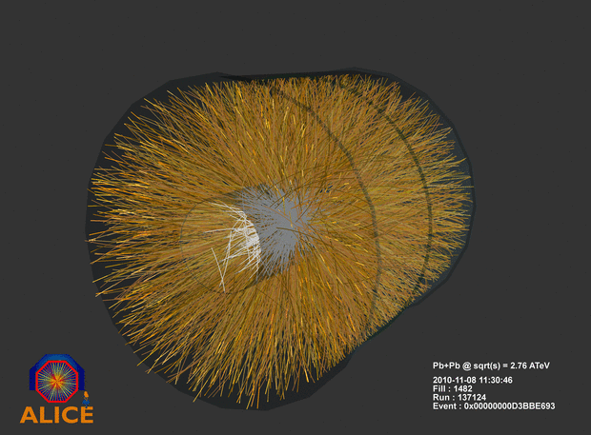
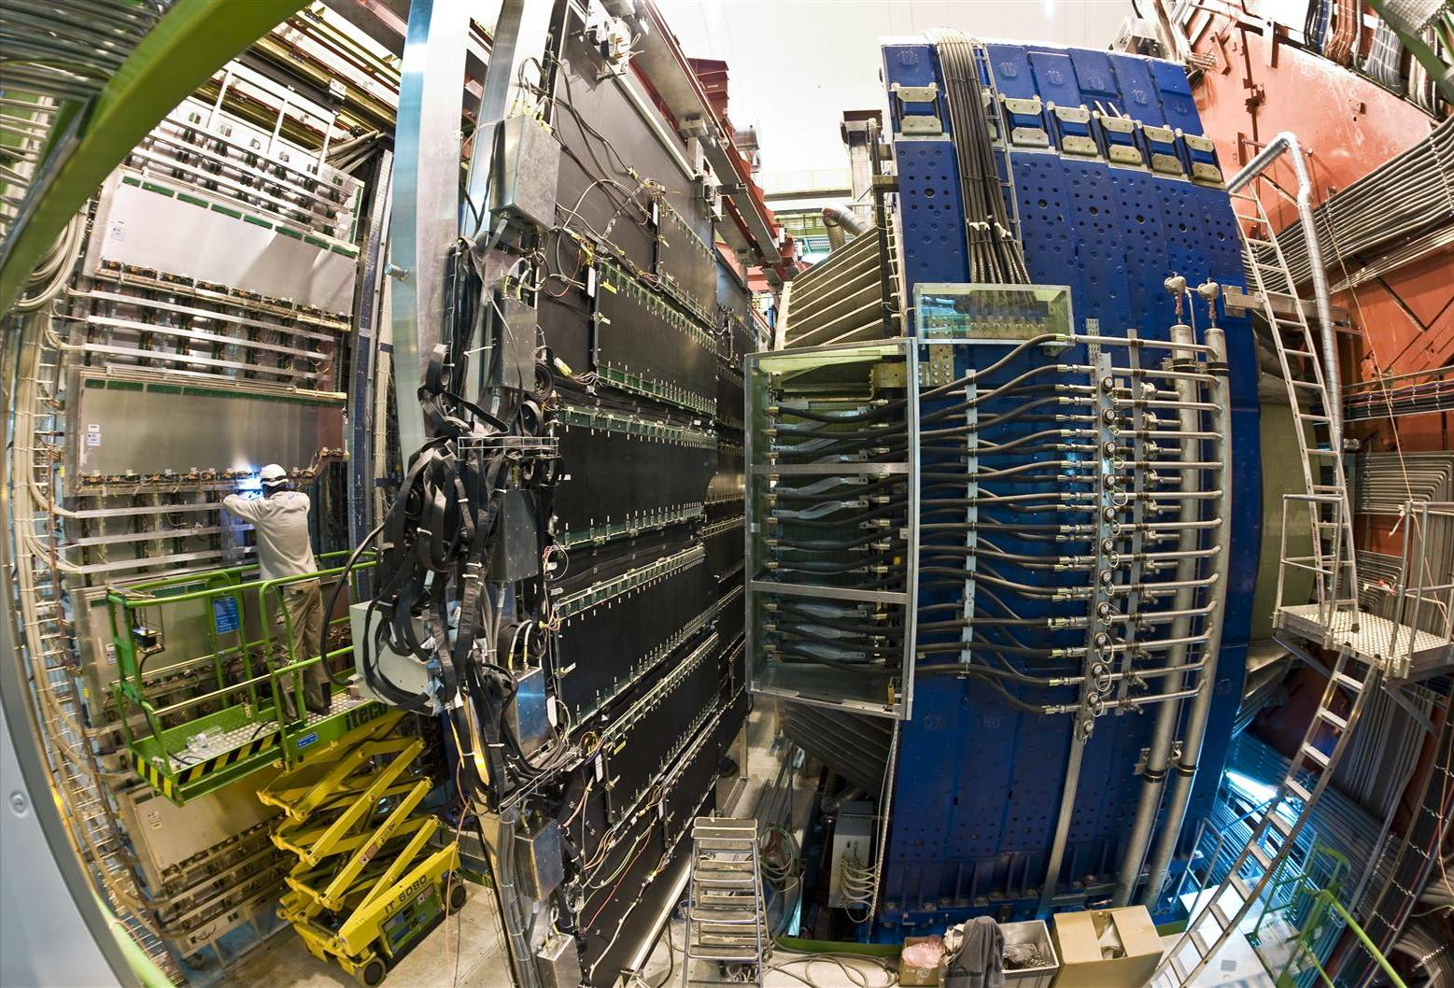
ALICE – Heavy ion experiment at LHC

Slide 14
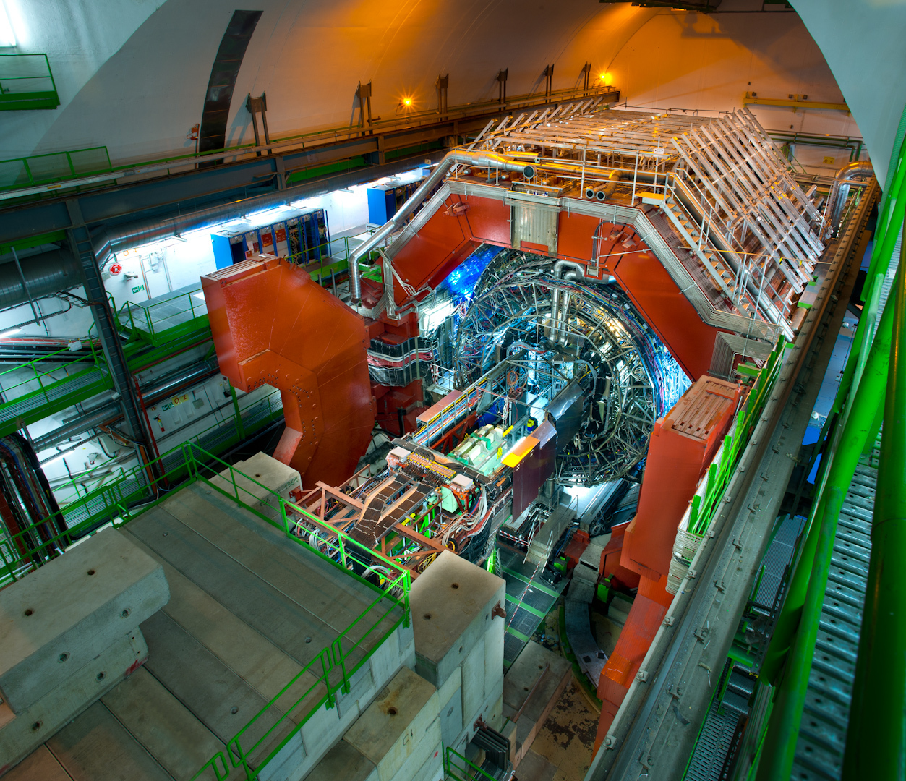
ALICE – Heavy ion experiment at LHC

Slide 15
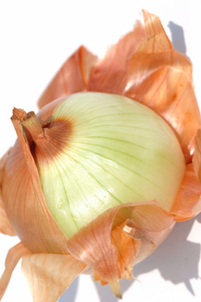
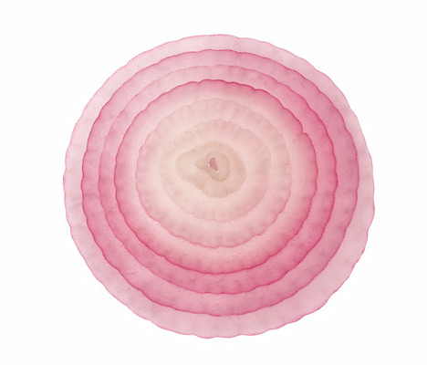
Experiment sa skladá zo sub-detektorov
Každý má svoju úlohu (meranie polohy, energie, typu častice...)
Výsledna informácia sa poskladá z čiastkových údajov

Slide 16
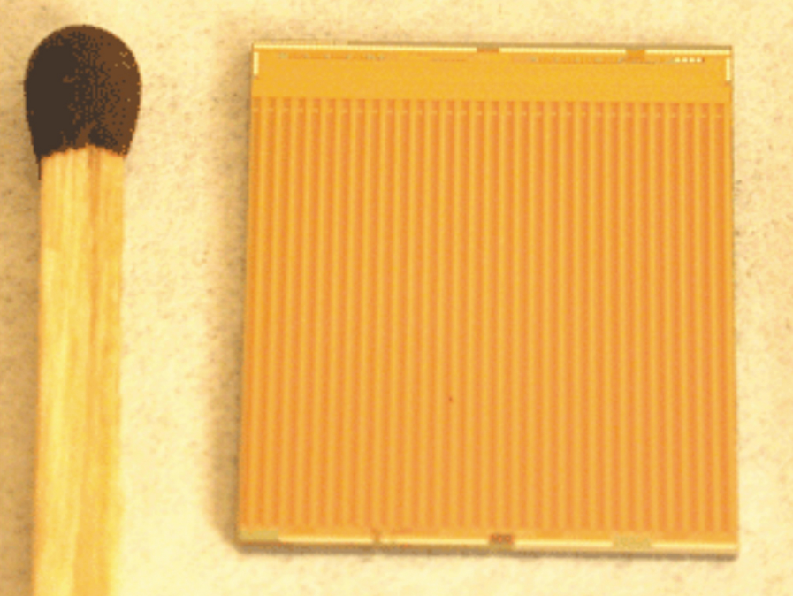
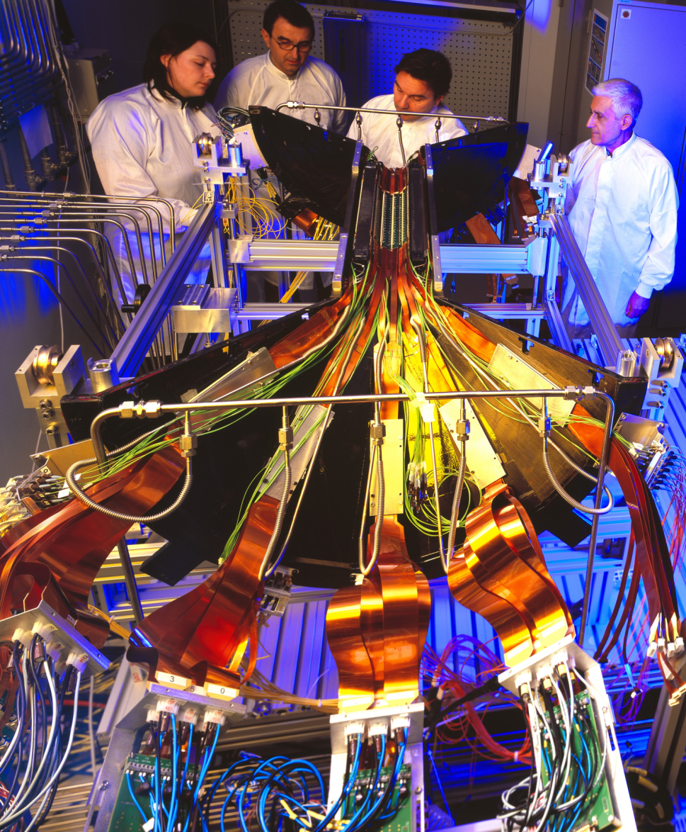
... od malých ...
Pixlový detektor ALICE
1200 čipov
10 000 000 pixlov
50 miliónov konfiguračných parametrov

Slide 17
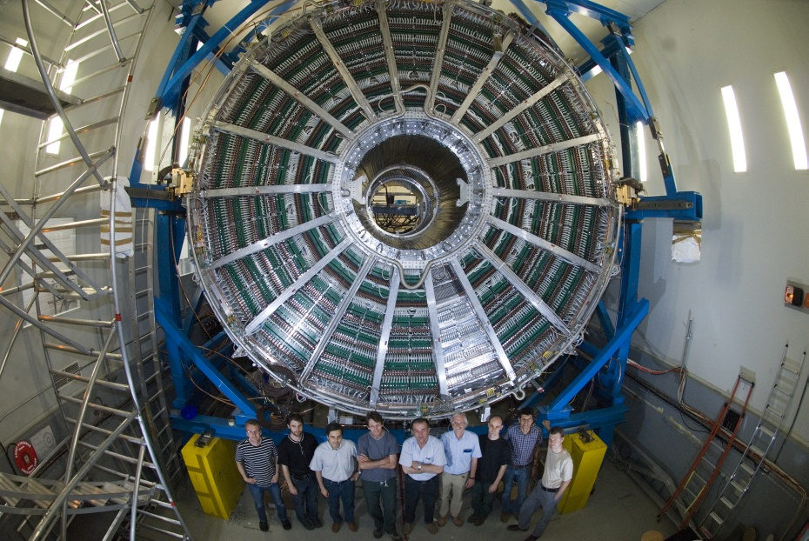
... cez väčšie ... (TPC ALICE)

Slide 18
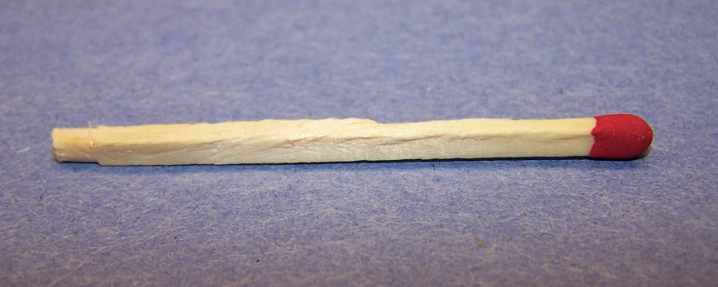
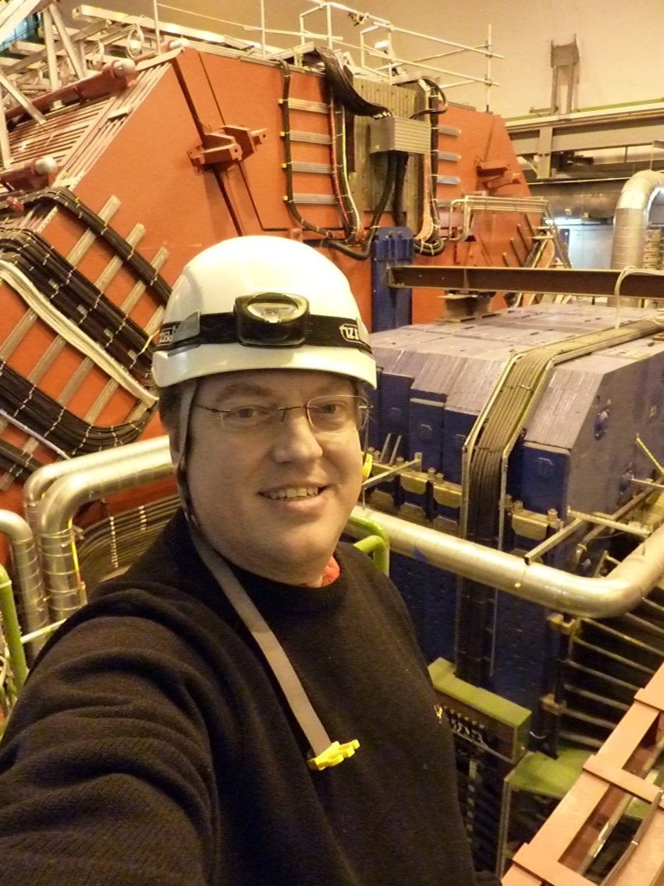
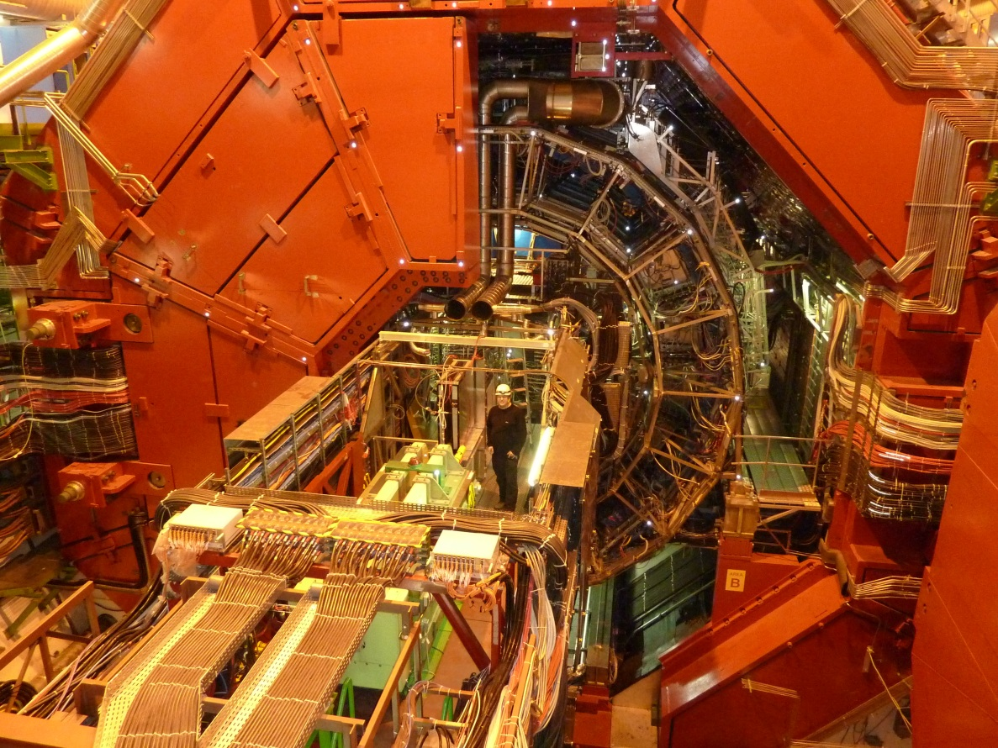
... až po ALICE

Slide 19
Takže zapnutie sa nám komplikuje
ZAPNI
ZAPNI
Zapnuté
ZAPNI
Zapnuté
Vypnuté
ZAPNI
Zapnuté
ZAPNI
Zapnuté

Slide 20
A čo to zapíname?

Slide 21
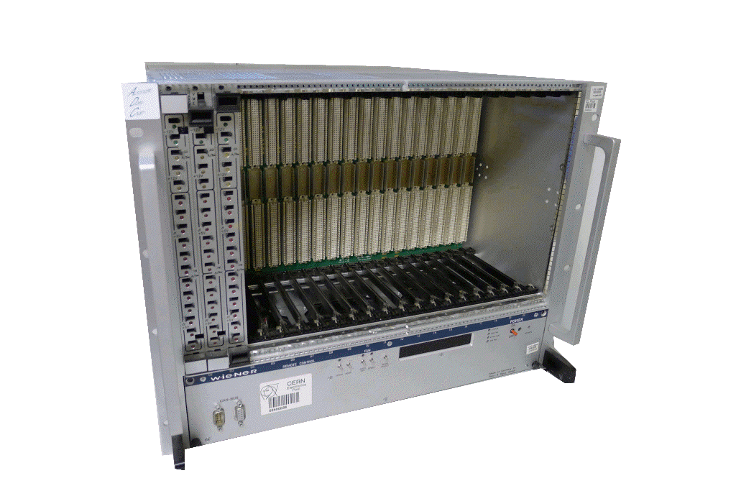
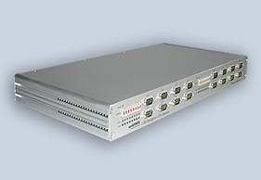
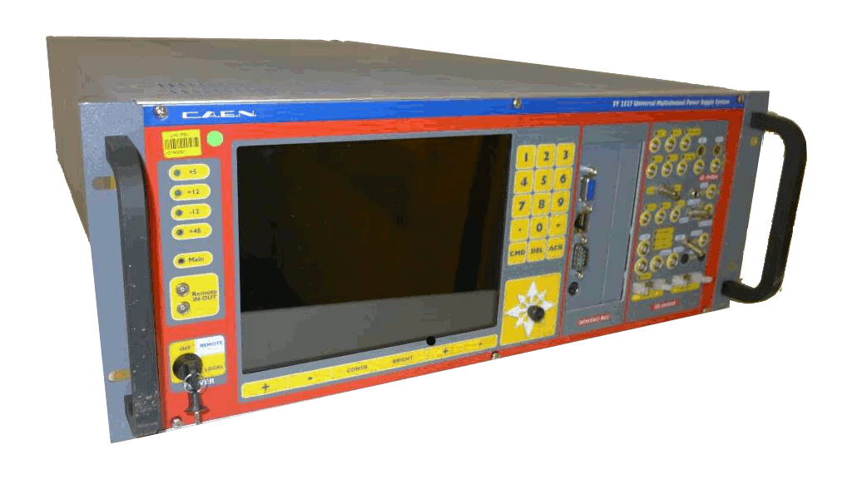
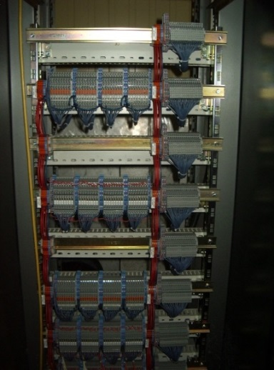
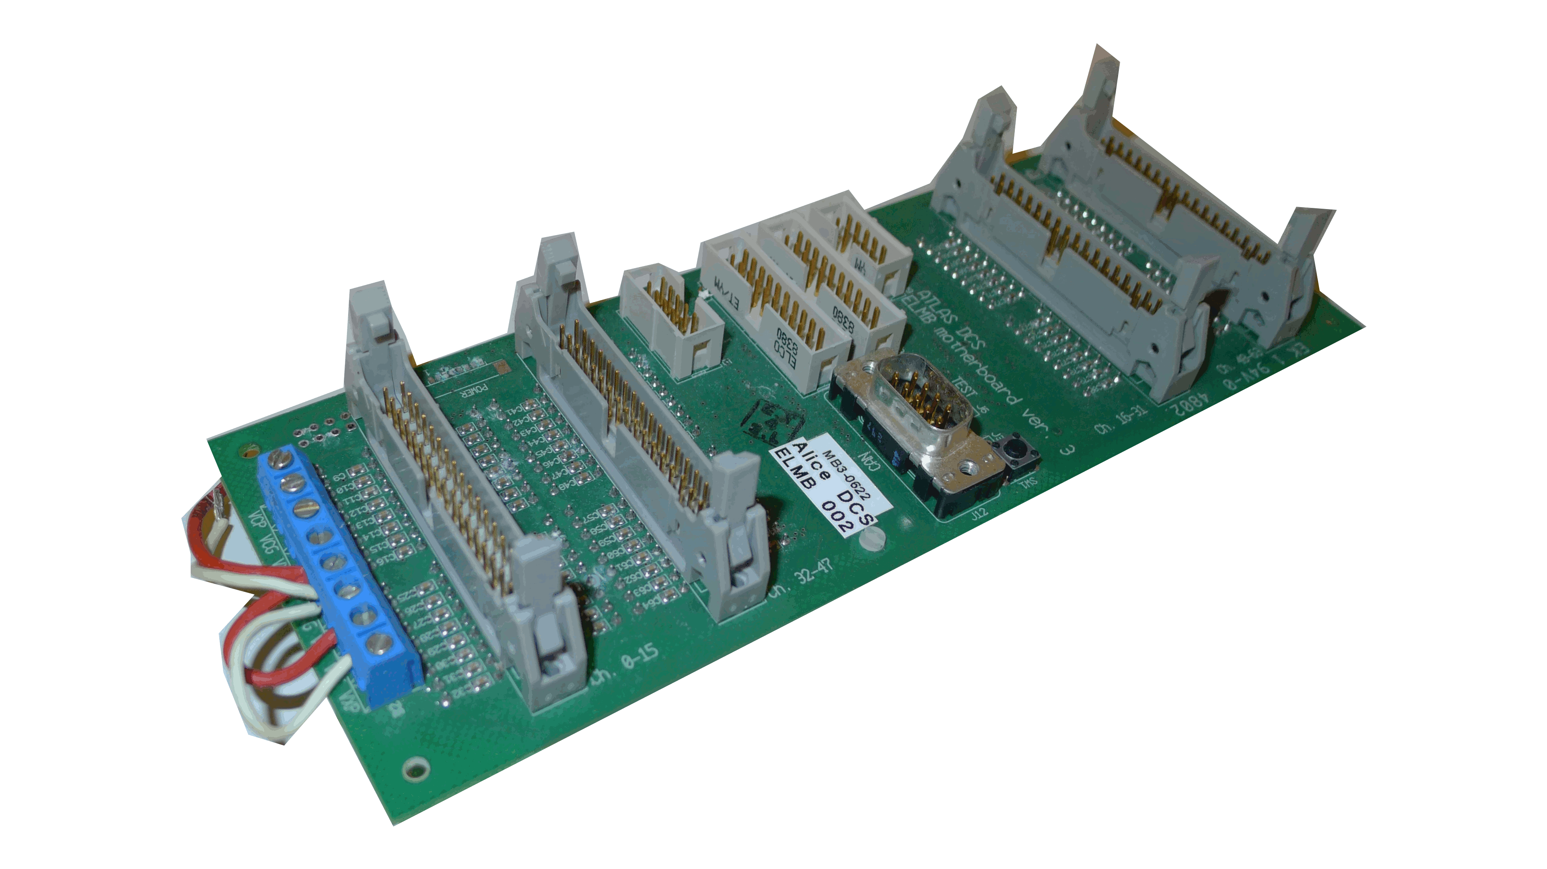
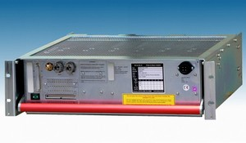
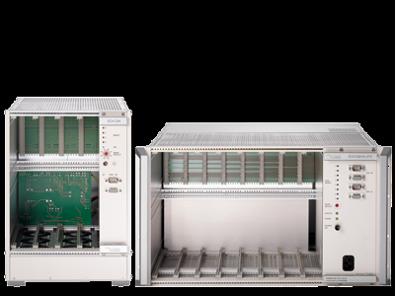
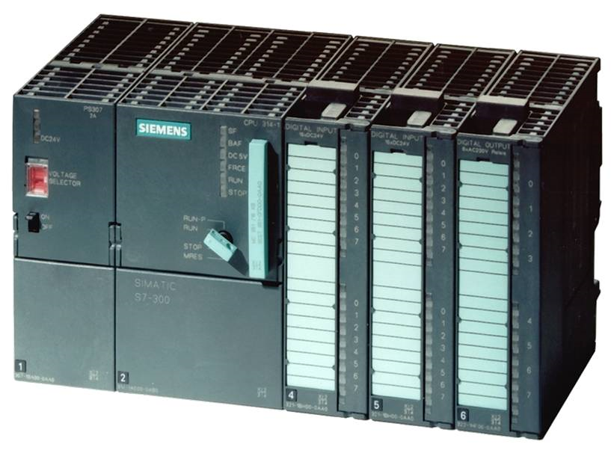
Magnety
Napájacie zdroje
Chladiace systémy
Senzory (teplota, tlak, radiácia)
Logické kontroléry...

Slide 22
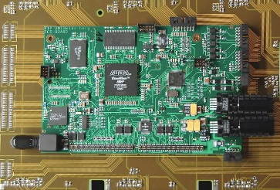
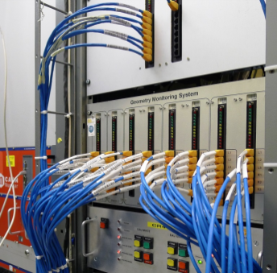
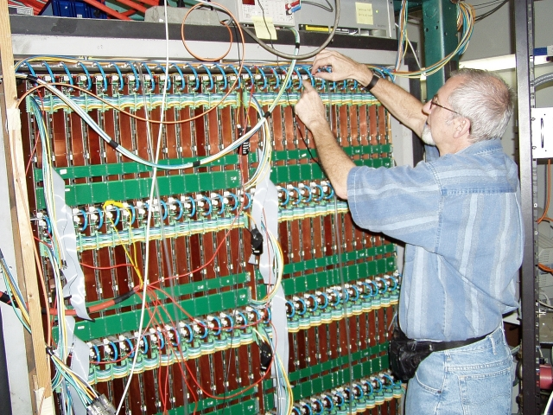
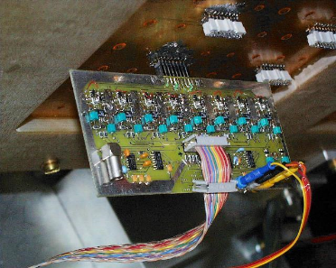
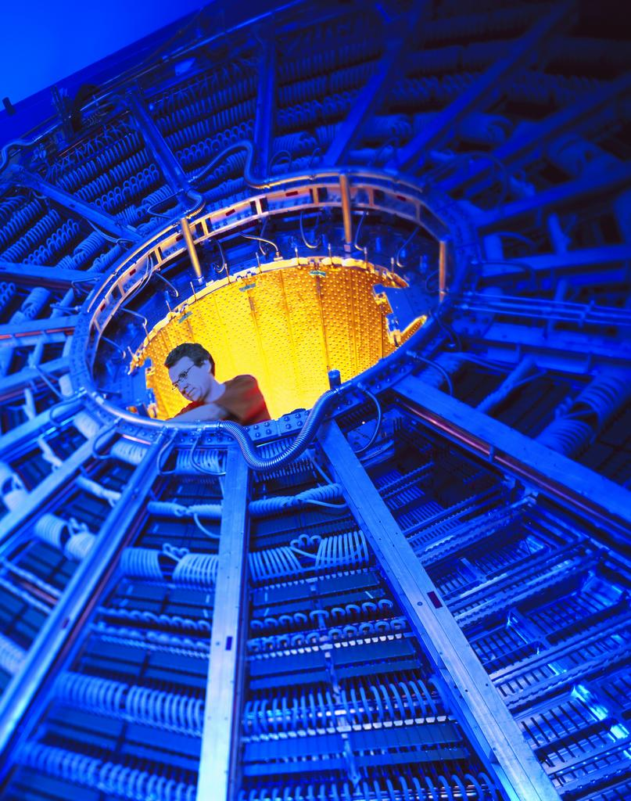
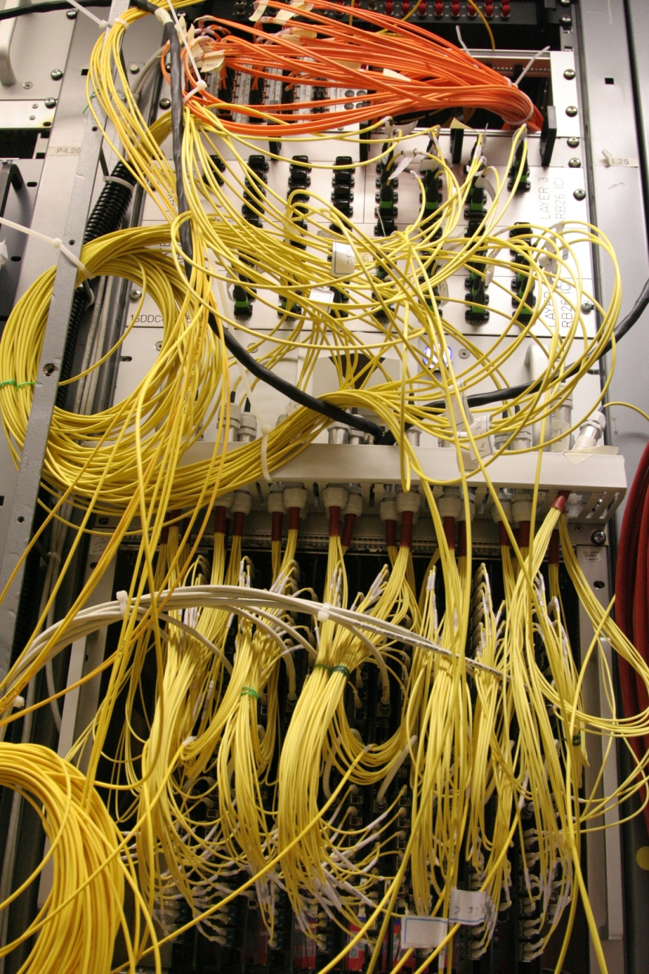
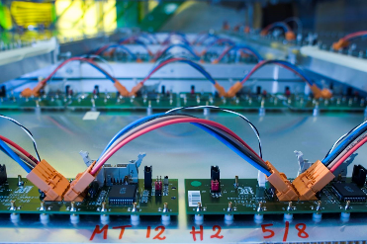
Elektronika pre spracovanie dát
Detekčné moduly
Riadiace obvody
So všetkými komunikujeme cez rozličné dátové zbernice
CAN
ETHERNET
EASYNET
VME
JTAG
RS 232
PROFIBUS
Custom links…

Slide 23
Súčasné zariadenia sú natoľko inteligentné, že kým do nich nenahráme konfiguračné dáta, nevedia ani ako sa zapnúť

Slide 24
Takže zapnutie sa nám komplikuje
ZAPNI
ZAPNI
Zapnuté
Skonfiguruj
Skonfiguruj
ZAPNI
Zapnuté
Vypnuté
Skonfiguruj
ZAPNI
Zapnuté
Skonfiguruj
ZAPNI
Zapnuté

Slide 25
Takže zapnutie sa nám komplikuje
ZAPNI
ZAPNI
Zapnuté
Skonfiguruj
Skonfiguruj
ZAPNI
Zapnuté
Vypnuté
Skonfiguruj
ZAPNI
Zapnuté
Skonfiguruj
ZAPNI
Zapnuté
Základná konfigurácia pre ALICE obsahuje > 1GB surových parametrov
Väčšina parametrov sa píše paralelne do viacerých zariadení
Najväčšia časť konfiguračných parametrov sa získava on-line

Slide 26
A keď už máme čo zapnúť, ako to spravíme?

Slide 27
UI
UI
Control
API
Data
Event
Jadro kontrolného systému tvorí SCADA produkt WINCCOA (SIEMENS)
Základný systém sa skladá z manažérov
  Špecializované moduly s presne definovanými úlohami
Viacero WINCCOA systémov je prepojených do jedného distribuovaného systému
Driver
Driver
DIST
DIST
UI
UI
Control
API
100 WINCC OA systémov
>3000 manažérov
Data
Event
Driver
Driver

Slide 28
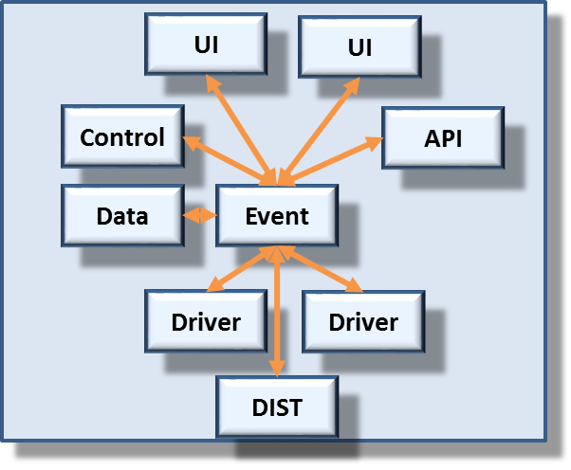
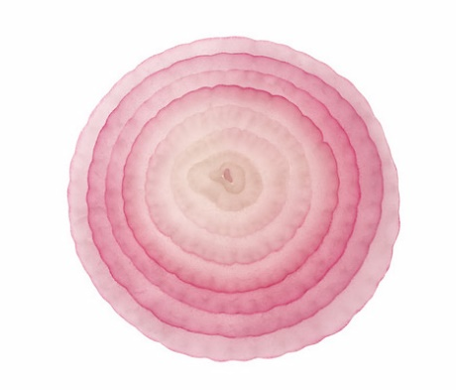
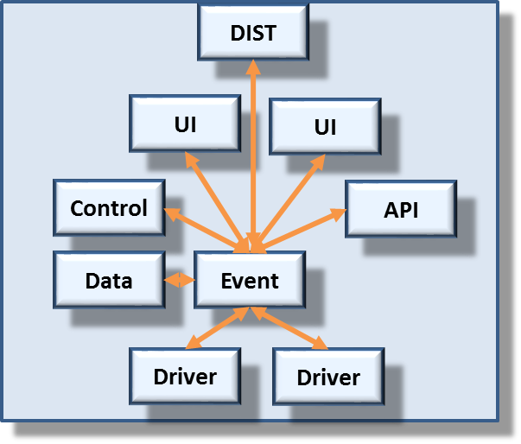
Pre každý detektor vytvoríme autonómny systém

Slide 29
Centrálny systém je pripojený na všetky detektorové systémy a má plnú kontrolu nad ich fungovaním

Slide 30
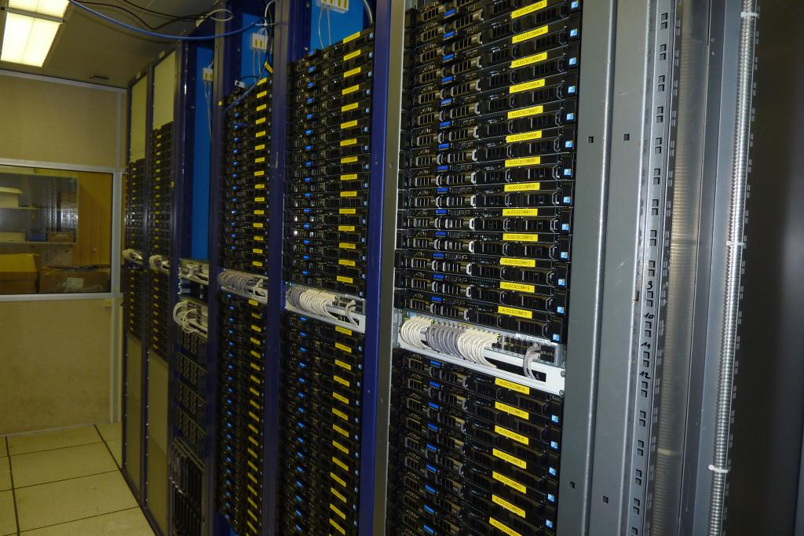
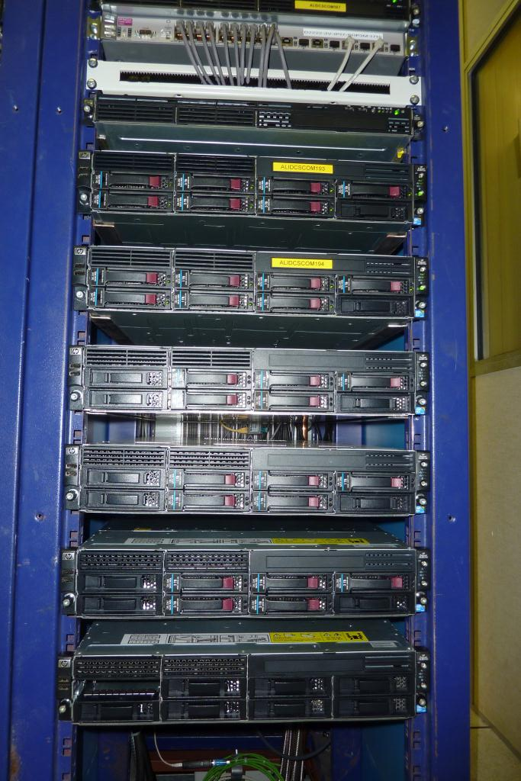
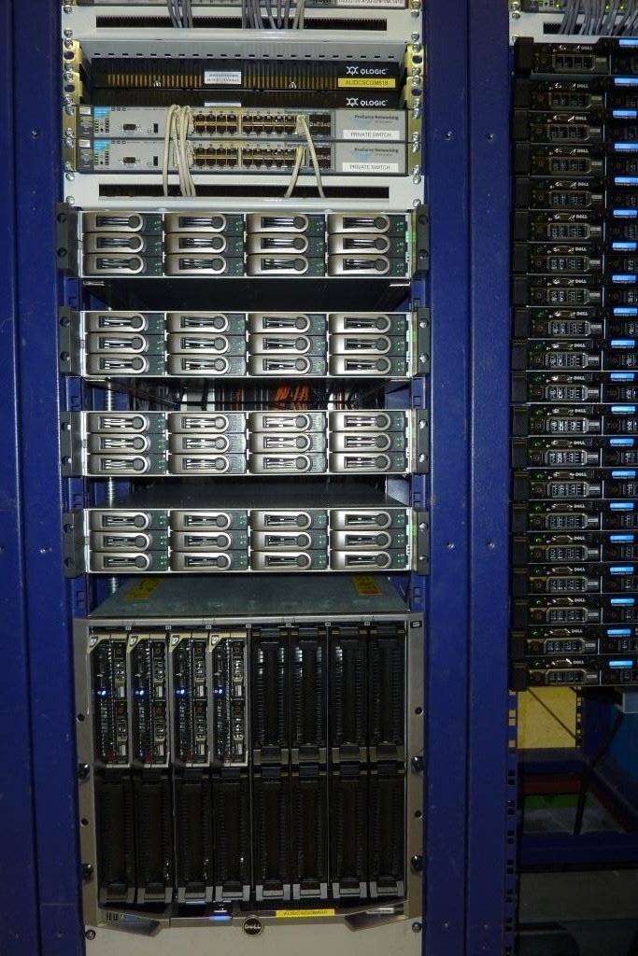
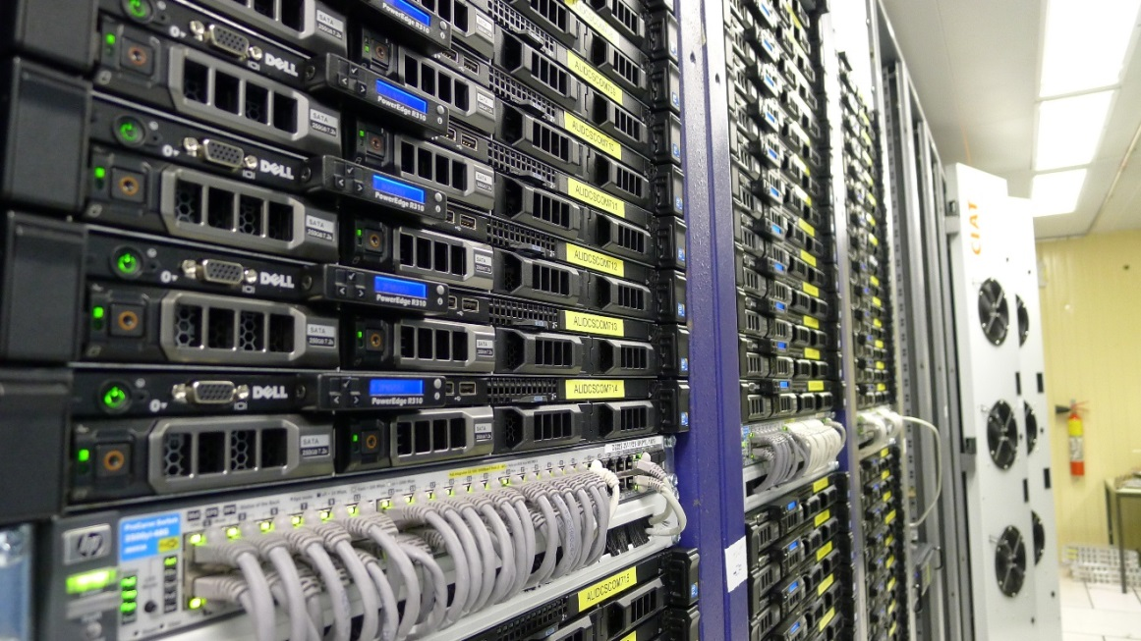
Centrálna databáza
ORACLE úložisko:
256 TB
Riadiace počítače
Úložisko dát
120 TB
Centrálny servis obsahuje ~170 serverov
  Riadiace počítače pre WINCC OA a Frontend sevisy
  ORACLE databáza
  Úložisko dát
  IT infraštruktúra (sieť, PDU , UPS ...)

Slide 31
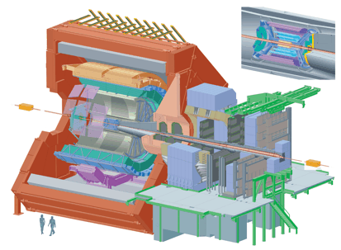
WINCC
WINCC
WINCC
WINCC
WINCC
WINCC
WINCC
WINCC
WINCC
Komunikačné rozhranie
DRIVER
DRIVER

Slide 32
Hotovo?

Slide 33
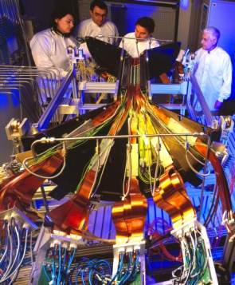
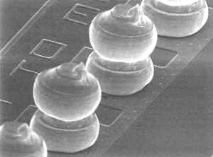
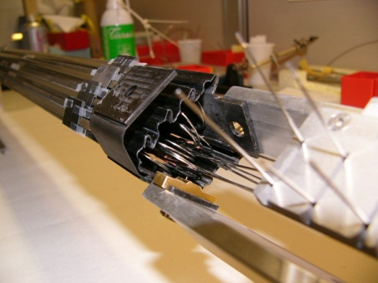





ALICE Silicon Pixel Detector (SPD)
2 vrstvy
  Vzdialenosť iba 2.5 cm a 7 cm od zväzkov
  10 000 000 pixlov kontrolovaných 1200 čipmi
    Špeciálna technológia pre pripevnenie čipov – bump bonding
Tepelné straty 1.3kW
  Totálna hrúbka detektora (200+150)μm
  Vzrast teplory 1⁰C/s v prípade výpadku chladenia
    Ostáva menej ako 1 minúta na reakciu, ináč dôjde k nezvratnému poškodeniu detektora !

Slide 34






ALICE Transition Radiation Detector (TRD)
1 zo 65000 MCMs
> 500 komôr, 760 m²
28 m³ plynovej zmesi na báze Xe
1.2M elektronických kanálov
  65000 MCM
  17TB/s surových dát
  250 000 procesorov
89 napájacích zdrojov
  ~65 kW tepelné straty
DCS control board
(~750 použitých v ALICE)
Čítacie karty

Slide 35
VYPNUTÉ
Skonfiguruj
ZAPNI
ZAPNUTÉ
Niektoré atomárne akcie vyžadujú komplexnú logiku:
Niektoré detektory musia byť chladené než zapneme napätia
A*L*E
Iné detektory zmrznú ak nemáme najskôr zapnuté napätie
Neskonfigurované čipy môžu zhorieť ak zapneme napätie
A*L*E
Väčšina čipov sa dá skonfigurovať až po zapnutí
ABRAKA
DABRA
VYPNUTÉ
Skonfiguruj
ZAPNI
ZAPNUTÉ

Slide 36
Ako vie operátor čo treba kedy a v akom poradí urobiť?

Slide 37


Hierarchický prístup
Central control
Základom je CERN toolkit (SMI++)
Detector
Každý uzol sa modeluje ako konečný automat
Subsystem
Model integrovaný s WINCC OA
Device

Slide 38

Centrálny strom ALICE
1 centrálny DCS uzol
25 systémov
130 subsystémov
50000 kontrolovaných uzlov

Slide 39



Partície
ALICE kontroluje jediný operátor
Problematická časť je odpojená od systému
Expert kontroluje odpojenú časť na diaľku

Slide 40





Určité operácia LHC môžu byť nebezpečné pre ALICE
Detektory sa musia pripraviť na nebezpečné situácie (zmena napätie, iná konfigurácia)
ALE !!!!!!!!……
Odpojené časti nereagujú na príkazy operátora!
DCS
DET
DET
HV
LV
…
FEE
VHV
HV
…
LV
CH
CH
CH
CH
CH
CH
CH
CH
CH
CH
CH
CH
CH
CH
CH
CH
CH
CH
CH
CH
CH
CH
CH
CH
CH
CH
CH
CH
CH
CH
CH
CH
CH
CH
CH
CH

Slide 41
VYPNUTÉ
ZAPNI
ZAPNUTÉ
Pôvodne jednodychý problém sa komplikuje.
Musíme vziať do úvahy odpojené časti a závislosti medzi systémami.
Som na to autorizovaný?
Je chladenie OK?
Je LHC OK
Sú magnety OK?
V akom stave je zvyšok ALICE, berieme dáta ?
Je radiácia OK?
.......
.......
VYPNUTÉ
ZAPNI
ZAPNUTÉ

Slide 42
WINCC
WINCC
WINCC
WINCC
WINCC
WINCC
WINCC
WINCC
WINCC
Komunikačné rozhranie
DRIVER
DRIVER

Slide 43

Koncept FSM popisuje správanie sa kontrolovaných komponentov, ale môže byť zložitý pre operátora
Riziko ľudskej chyby
Sada intuitívnych grafických panelov sprostredkúva interfejs medzi operátorom a ALICE

Slide 44









Slide 45
The FSM Tools are available from the DCS UI
FSM CONTROL
FSM OVERVIEW
FSM TREE BROWSER

Slide 46


FSM CONTROL
1. Clicking on the FSM button
2. Will open the FSM control panel
3. For the active browser tree node
System
Command
Lock

Slide 47

The Alert and Event Screen (AES)
Každá monitorovaná hodnota sa porovná s nastavenými limitmi
V prípade anomálie je operátor informovaný prostredníctvom špeciálneho interfejsu
AES obsahuje všetky údaje o anomálii a inštrukcie pre operátora
V prípade neskorej reakcie operátora zasiahne bezpečnostný systém a ohrozená časť detektora sa vypne

Slide 48
The Alert and Event Screen (AES)
Alarm class
Alarm status
Acknowledged ?
Datapoint generating the alarm
Datapoint alias (logical name)
Alarm text
Datapoint value
Time alarm was triggered

Slide 49


WINCC
WINCC
WINCC
WINCC
WINCC
WINCC
WINCC
WINCC
WINCC
Komunikačné rozhranie
DRIVER
DRIVER

Slide 50

Kontext kontrolného systému ALICE v CERNe
25 autonómnych systémov
1200 zariadení na sieti DCS
120 WINCC OA systémov
>750 špecializovaných počítačov
>130 subsystémov
170 serverov
1 000 000 kontrolovaných parametrov

Slide 51
Fajn, už vieme zapnúť experiment. Takže čo vlastne ďalej robí kontrolný systém?

Slide 52
Kontrolný systém experimentu
Zodpovedný za bezpečnú prevádzku experimentu
  Bezpečnosť ľudí
  Bezpečnosť zariadení
Zodpovedný za stabilnú prevádzku experimentu
Zodpovedný za nepretržitú prevádzku experimentu
Funguje autonómne, môže byť riadený jediným operátorom
Kde je to možné, používa priemyselné štandardy
Je vybudovaný ako spolupráca medzi ústavmi participujúcimi na experimente a CERNom

Slide 53
Záver
Asi toľko som chcel povedať na úvod......

Slide 54

Research center of modern control techniques and industrial informatics
kyb.fei.tuke.sk/laben

Slide 55

alice distributed control system (DCS) overview

Slide 56

Distributed Control System Infrastructure at the DCAI FEEI

Slide 57



Research Center of CMCT&II Laboratories
Laboratory of Mechatronic Systems (V142)
RCMCT&II
Laboratory of Cybernetics (L513)
Laboratory of Production Lines and Image Recognition (V147)
Laboratory of Robotics (V134)
Laboratory of Technological Process Control (V144)
Laboratory of Computer Control System Design (V101b)
V142
V101b
V147

Slide 58




Laboratory Model BACKGROUND FOR TECHNICOM project (1)

Slide 59




Laboratory Model BACKGROUND FOR TECHNICOM project (2)

Slide 60


International project – collaboration with Cern
October 12, 2012 - TUKE accepted as an associate member of ALICE (CERN)
FEEI TU team is composed of the members of CMMC&II
so far, we have focused on the optimization of the data exchange interface between online and offline databases (AMANDA)

Slide 61

ALICE DCS

Slide 62

Distributed System Amanda Server 3

Slide 63

ALICE Inner Tracking System Upgrade

Slide 64

ALICE Inner Tracking System Upgrade of the Hybrid Integrated Circuit test system
HIC includes three main subsystems:
Cooling control system (CCS)
FED control system (FCS)
Power Control System (PCS)

Slide 65
Research center of modern control techniques and industrial informatics
kyb.fei.tuke.sk/laben

